Slide 1
计类1805期中高数总结

Slide 2
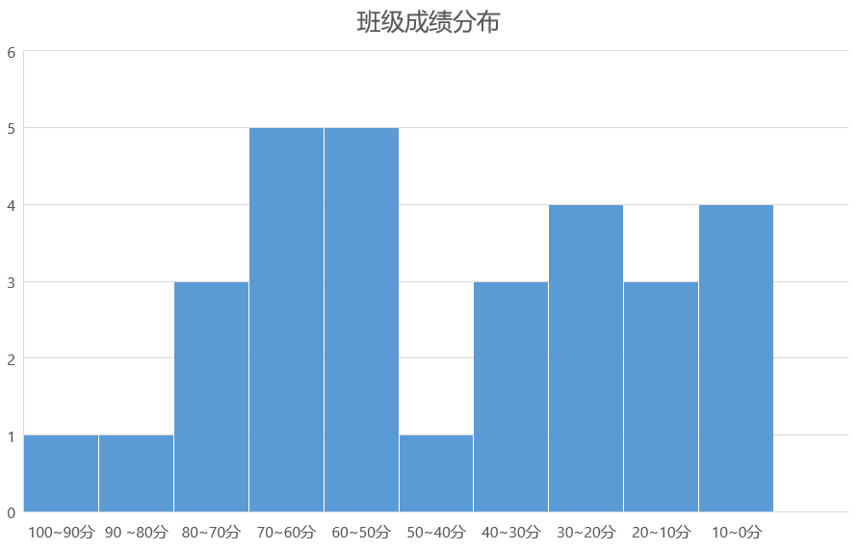

Slide 3
未及格人数达到全班的：
2/3
10人
20人

Slide 4
女生平均分：70.5
男生平均分：36. 6667
全班平均分：43.4333

Slide 5
班级学习存在问题：
1.上课对于手机的依赖心过大，很容易分心玩手机。
2.对课堂不重视，盲目认为之后可以很轻松补起来。
3.对课后的练习不重视，作业完全是乱作或是抄袭。
4.对于遇到的学习问题不敢或是懒得解决，使得问题越来越多。
5.一部分同学对学习时间的管理和分配不够合理。

Slide 6
采取措施

